Slide 1
Wi-Fi CSI 人员存在检测
首批真实数据采集与分析报告
7 类场景 · 15 次会话 · 36,117 个 CSI 数据包 · 零丢包
ESPectre V8 真实 CSI | 教室 6B514 | 2026-10-20

Slide 2
核心结论
15 次会话的数据质量与特征区分度均达到训练标准，同时暴露出一个覆盖盲区
01
信号对人的响应清晰可辨
走动使子载波动态达到空场基线的 3~4 倍（2.4~3.2 vs 0.82）；起身、挥手等动作均显著越线，有人/无人的一级判别在幅度层面即已可分。
02
不同干扰源有可分辨的指纹
风扇无人仅使动态升至 1.0 左右，且在频谱上留下稳定的 6.6 Hz 周期峰，与人体动作频段（2~4 Hz）完全分离——风扇误报可用滤波排除。
03
感知范围存在边界
门口走动（远端）动态仅 0.82，与空场基线持平；久坐玩电脑单次会话可低至 0.70。设备朝向与链路覆盖是下一阶段必须补测的变量。

Slide 3
采集概况
数据来自 espectre.dev 官方工具直连设备，每包含 64 子载波 I/Q、RSSI、SNR 与原始 V8 帧
场景 | 会话数 | 总时长 | 动态强度均值
空场无人 | 2 | 49.0 s | 0.82
风扇无人 | 3 | 72.3 s | 1.02
玩电脑 | 3 | 77.7 s | 1.15
设备旁挥手 | 2 | 48.1 s | 2.24
起身出教室 | 1 | 18.9 s | 2.48
门口走 | 1 | 23.9 s | 0.82
走动 | 3 | 72.9 s | 2.76
100
pps 恒定采样率 · 15 次会话无一波动
0
丢包 / 序号缺口 · 36,117 包全部连续
-47.9
dBm 平均 RSSI · 链路稳定，SNR 余量充足
注：前 4 个子载波为协议置零空载波，全部分析已剔除；动态强度 = 子载波幅度相对滑动基线的 RMS 偏差。

Slide 4
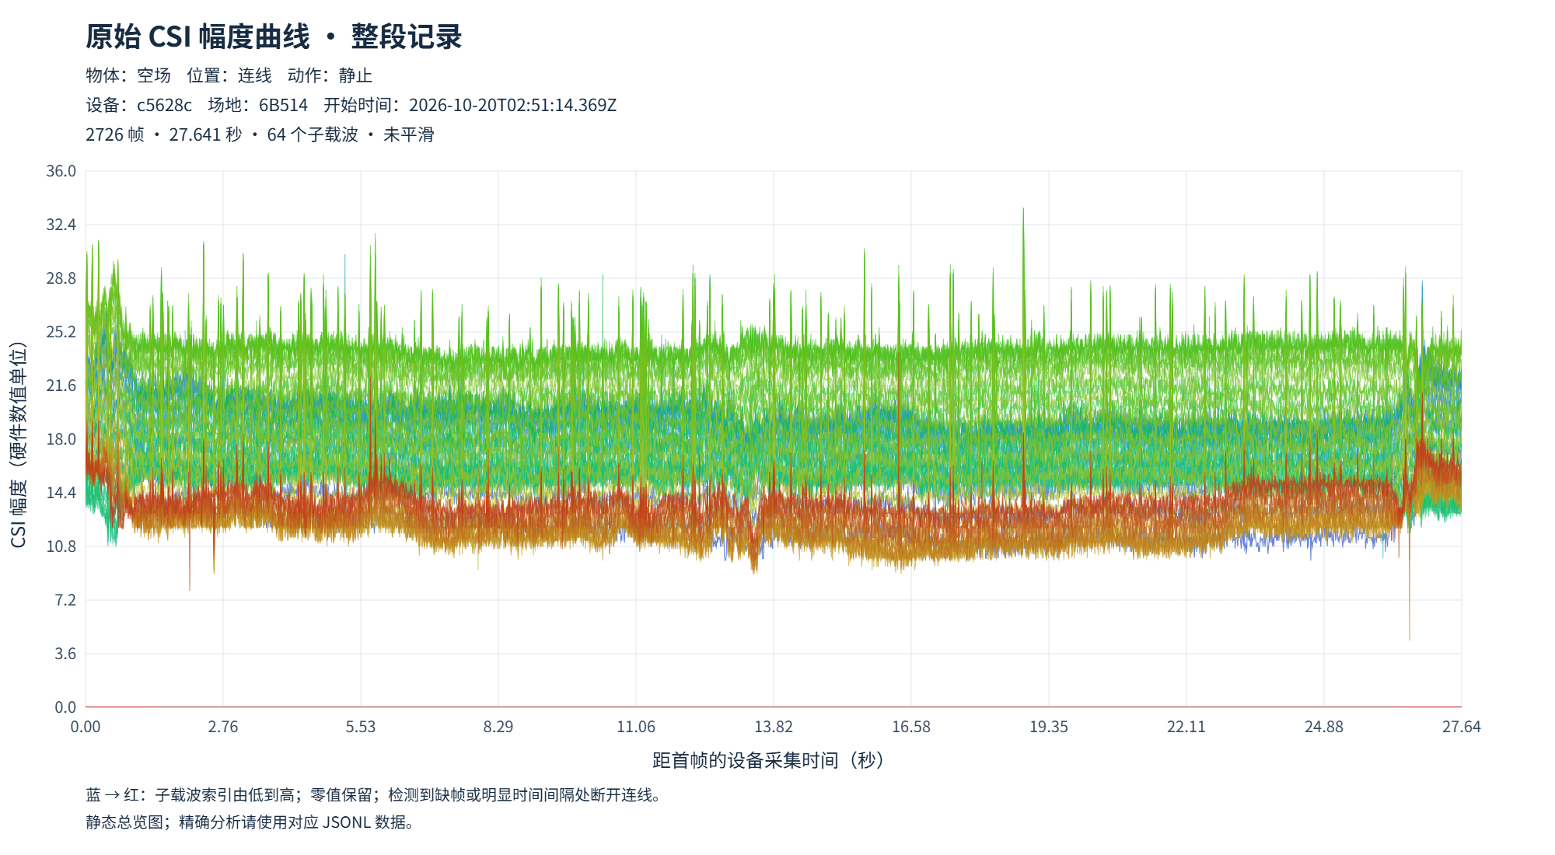
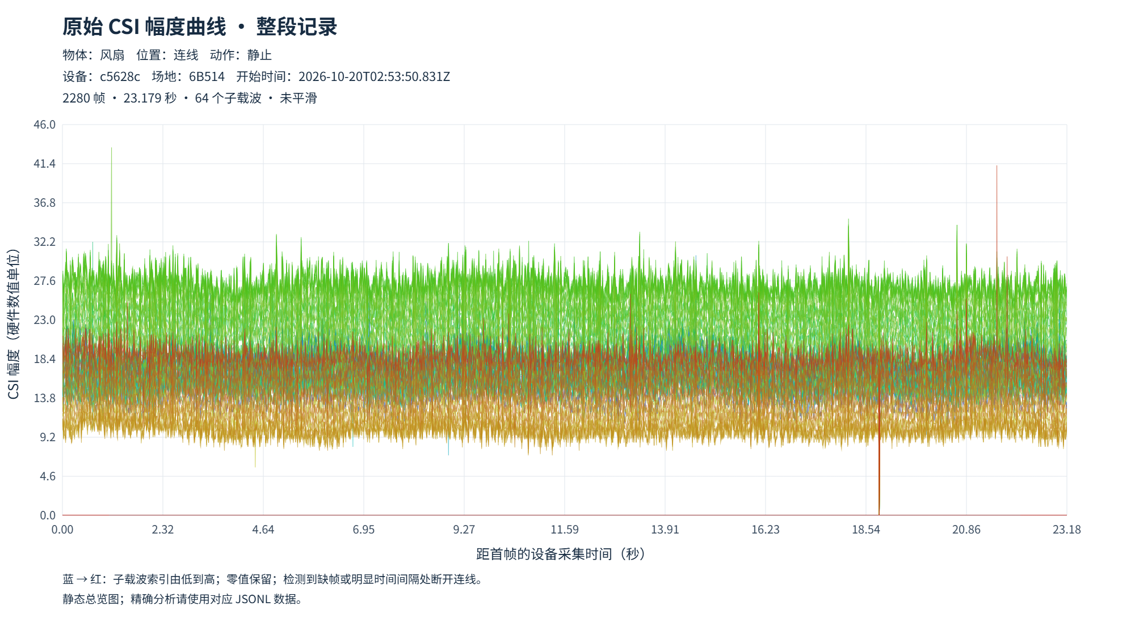
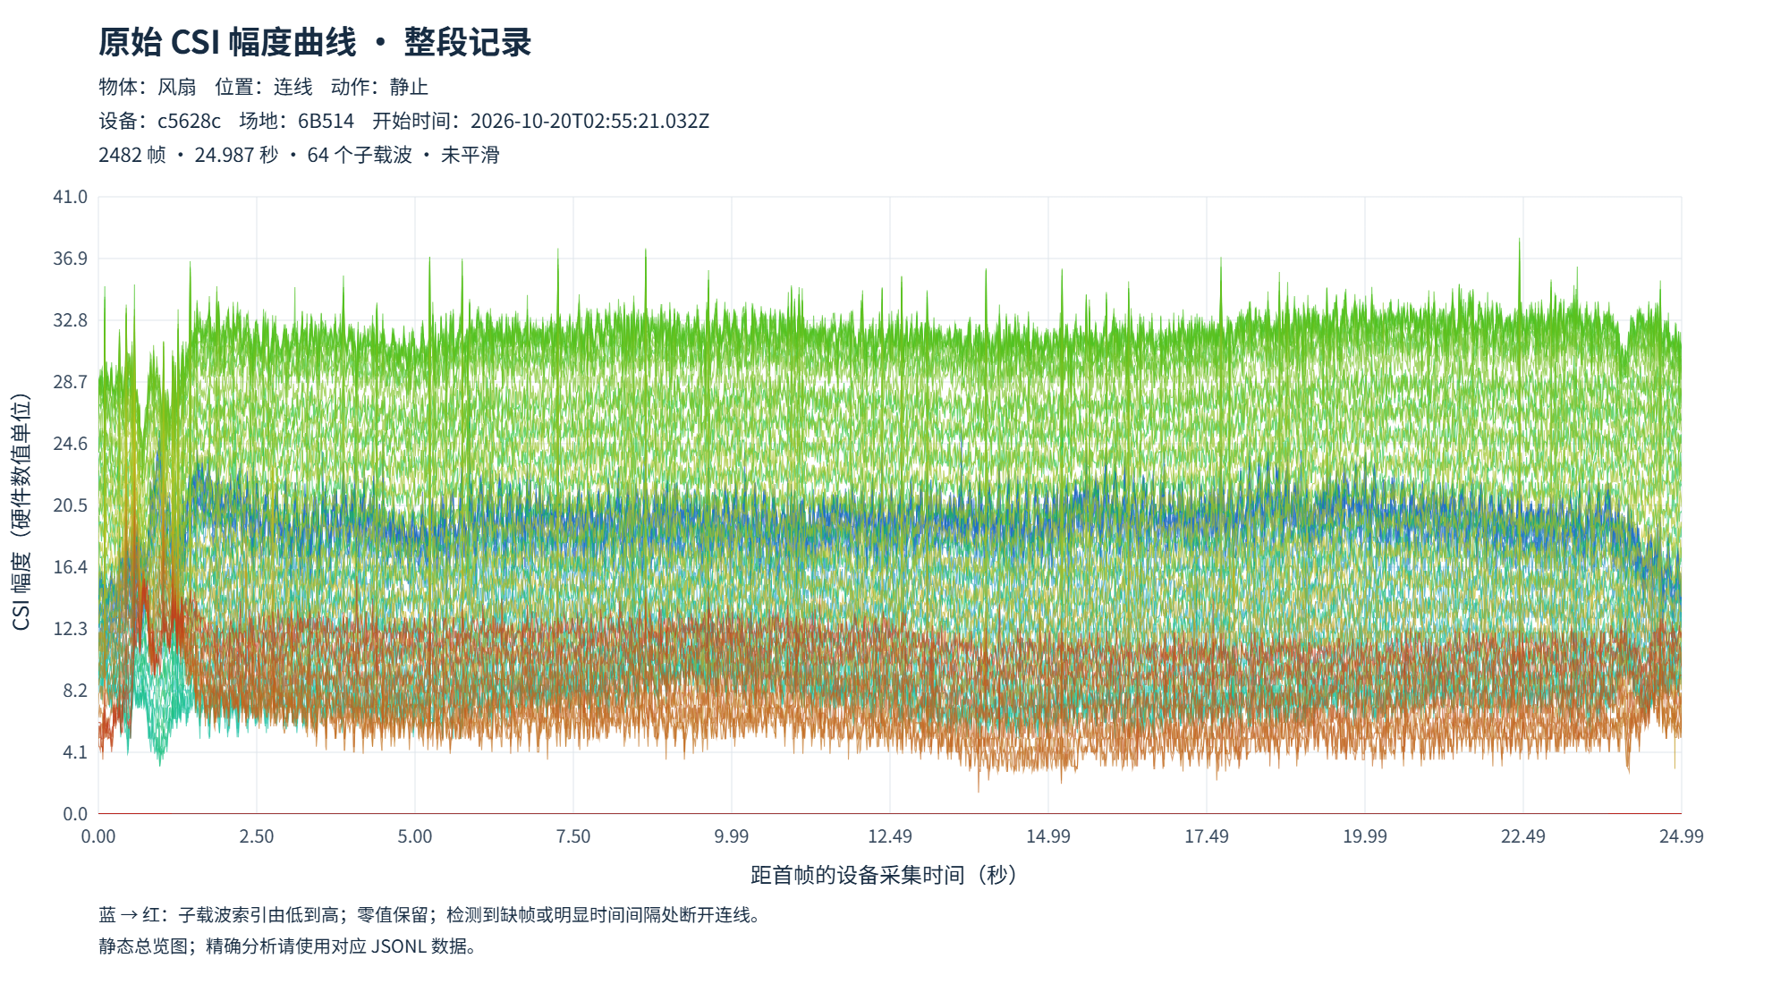
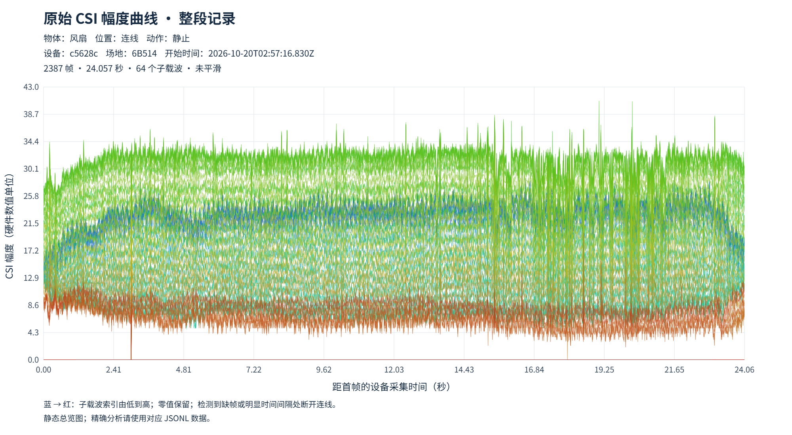
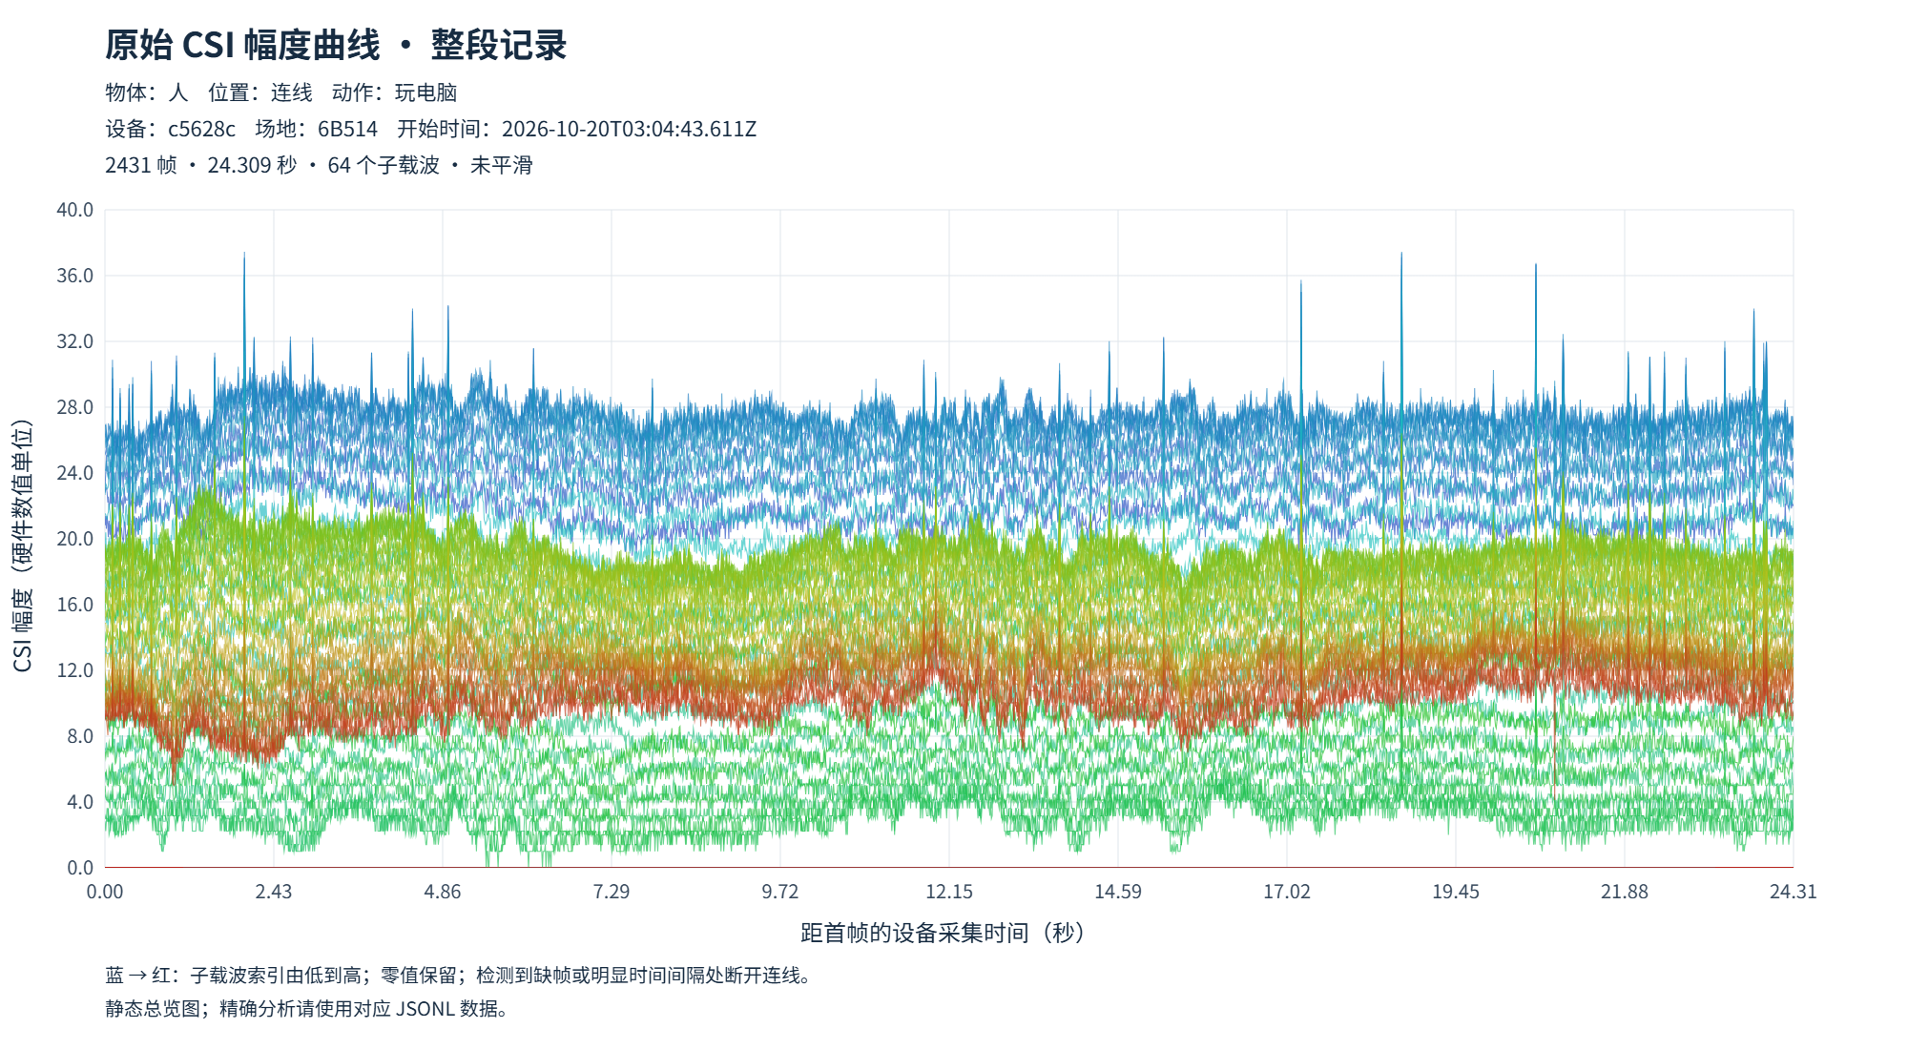
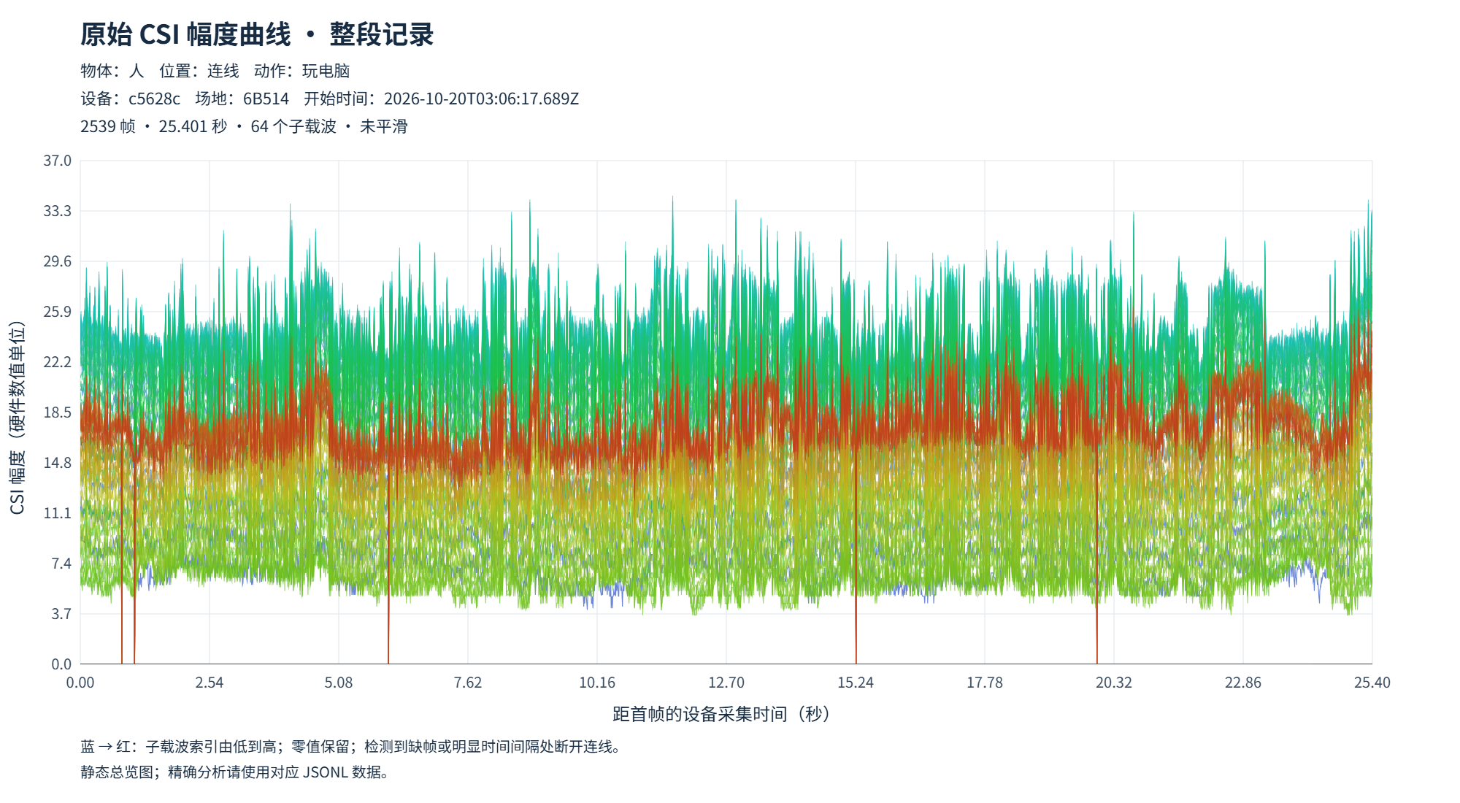
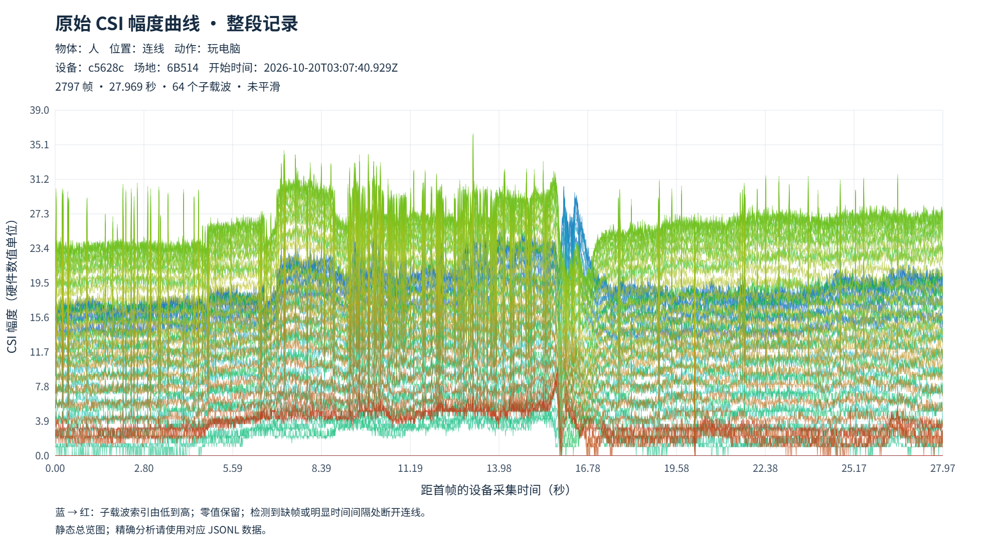
4 原始采集记录 · 无人场景与静态场景
espectre.dev 实时界面截图，每张对应一次会话 · 标注该会话实测动态强度与主频
空场无人 ② 基线 0.83
风扇无人 ① 1.04 · 6.75 Hz
风扇无人 ② 0.94 · 6.57 Hz
风扇无人 ③ 1.08 · 6.45 Hz
玩电脑 ① 0.70 · 低于基线
玩电脑 ② 1.66
玩电脑 ③ 1.08
空场① 未留存截图 · 动态强度 = 子载波偏差 RMS 均值，空场基线 0.82 · 金色风扇主频稳定在 6.5 Hz 附近

Slide 5
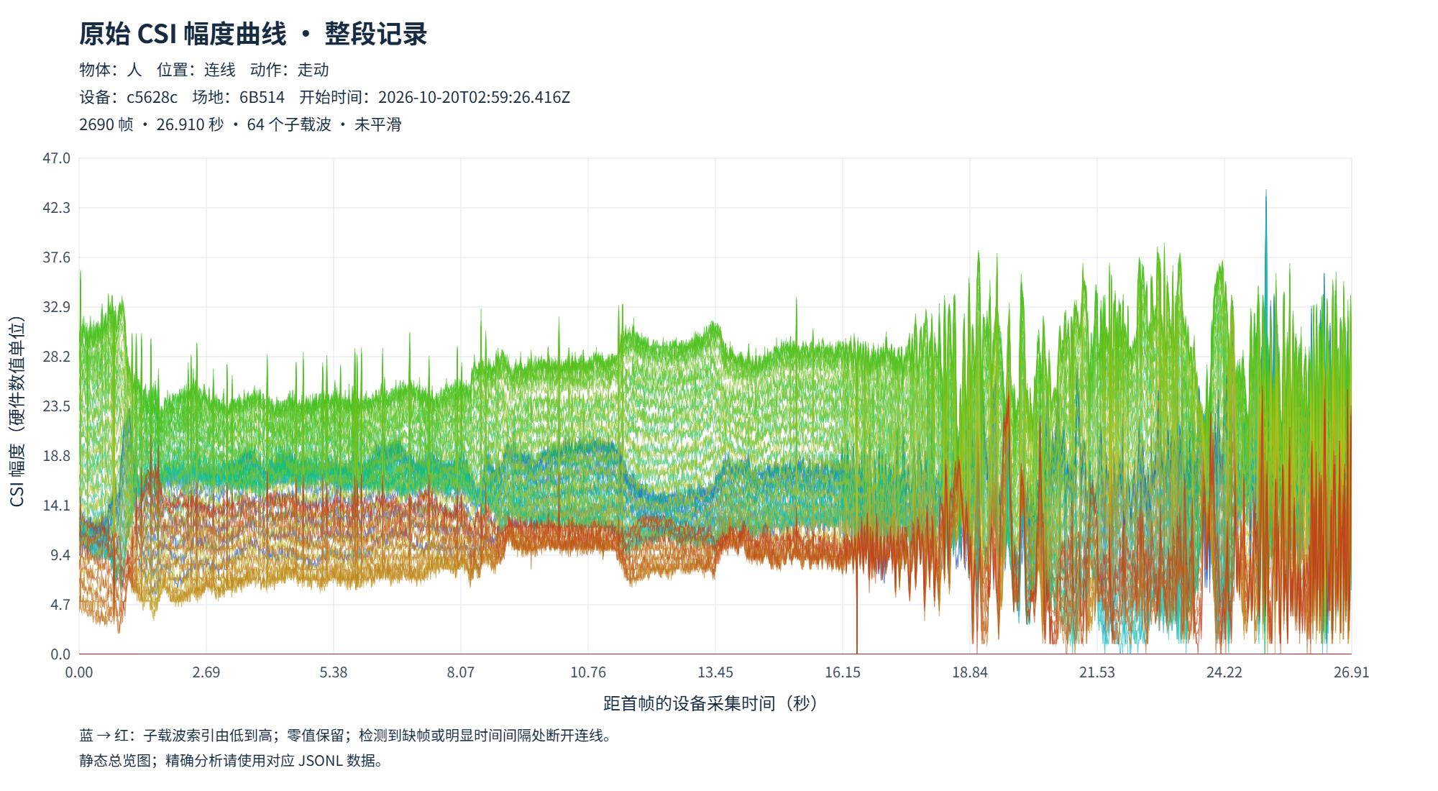
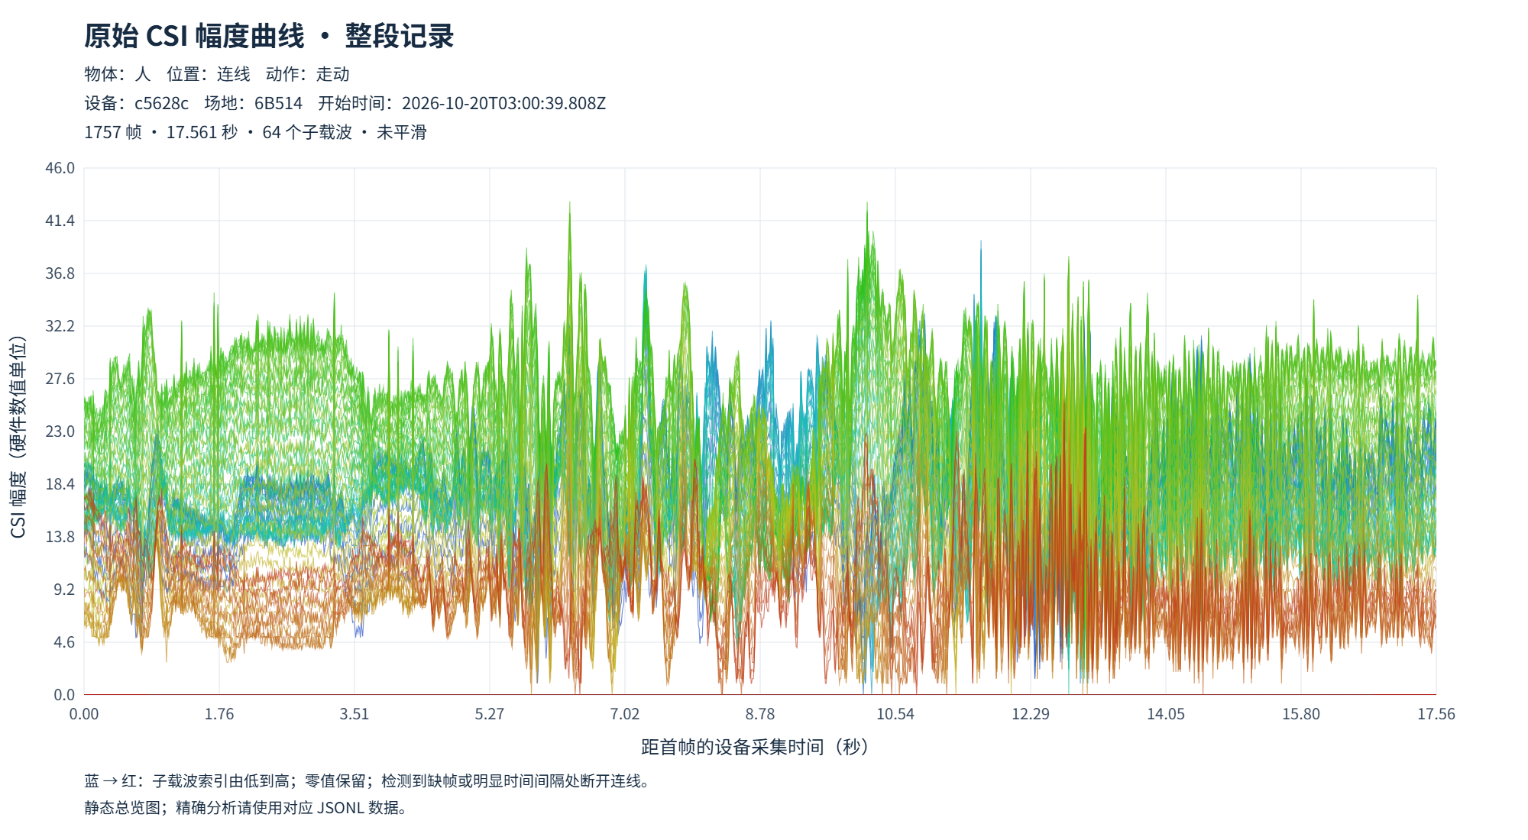
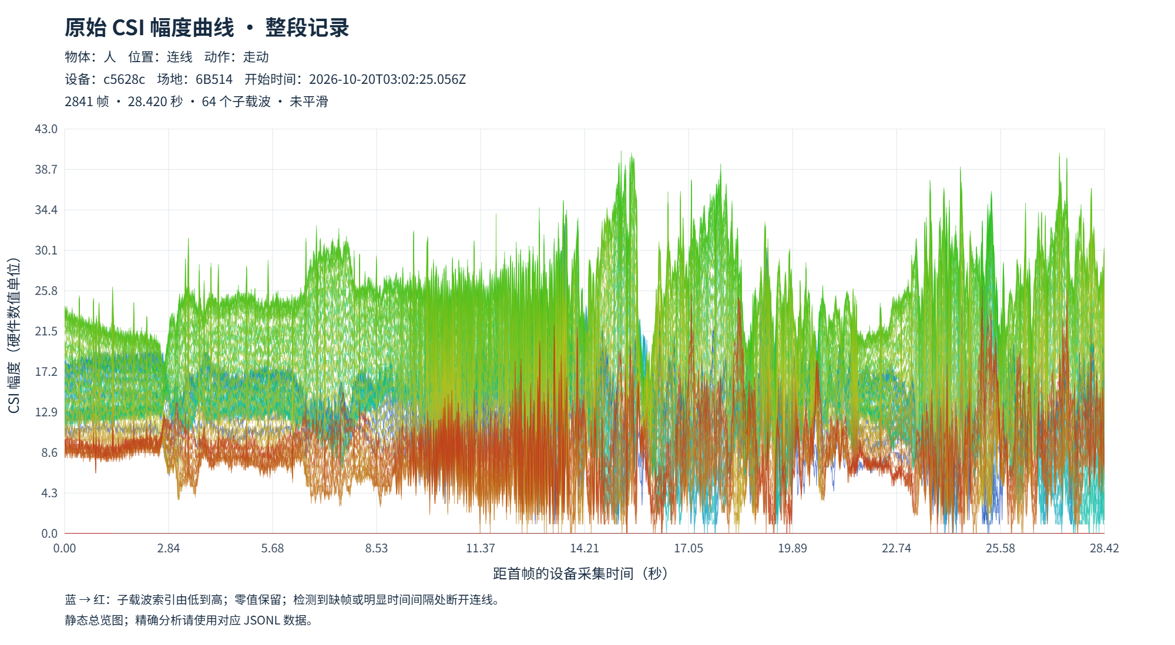
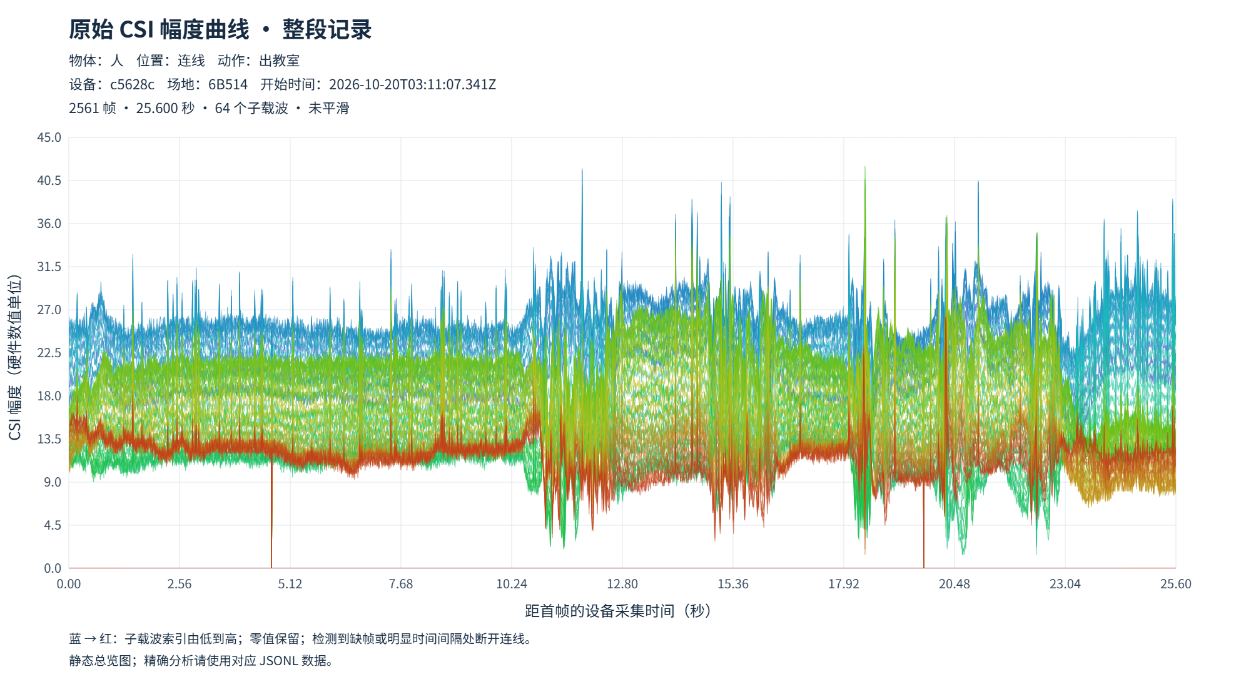
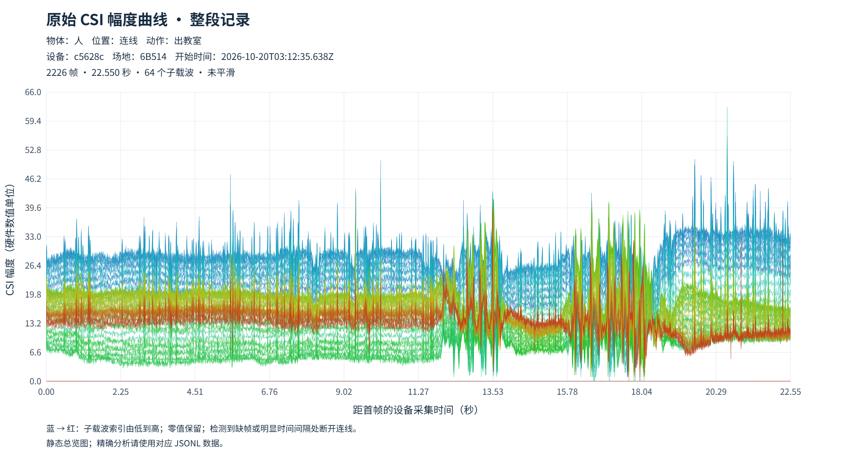
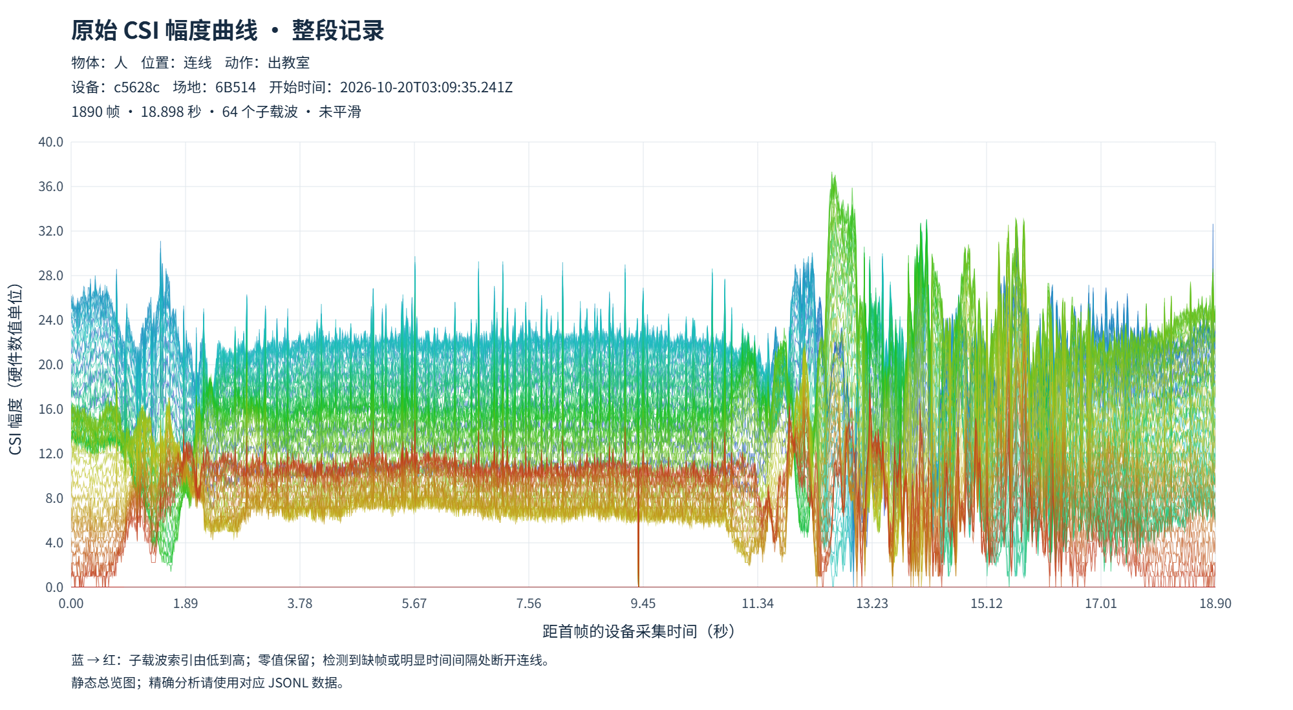
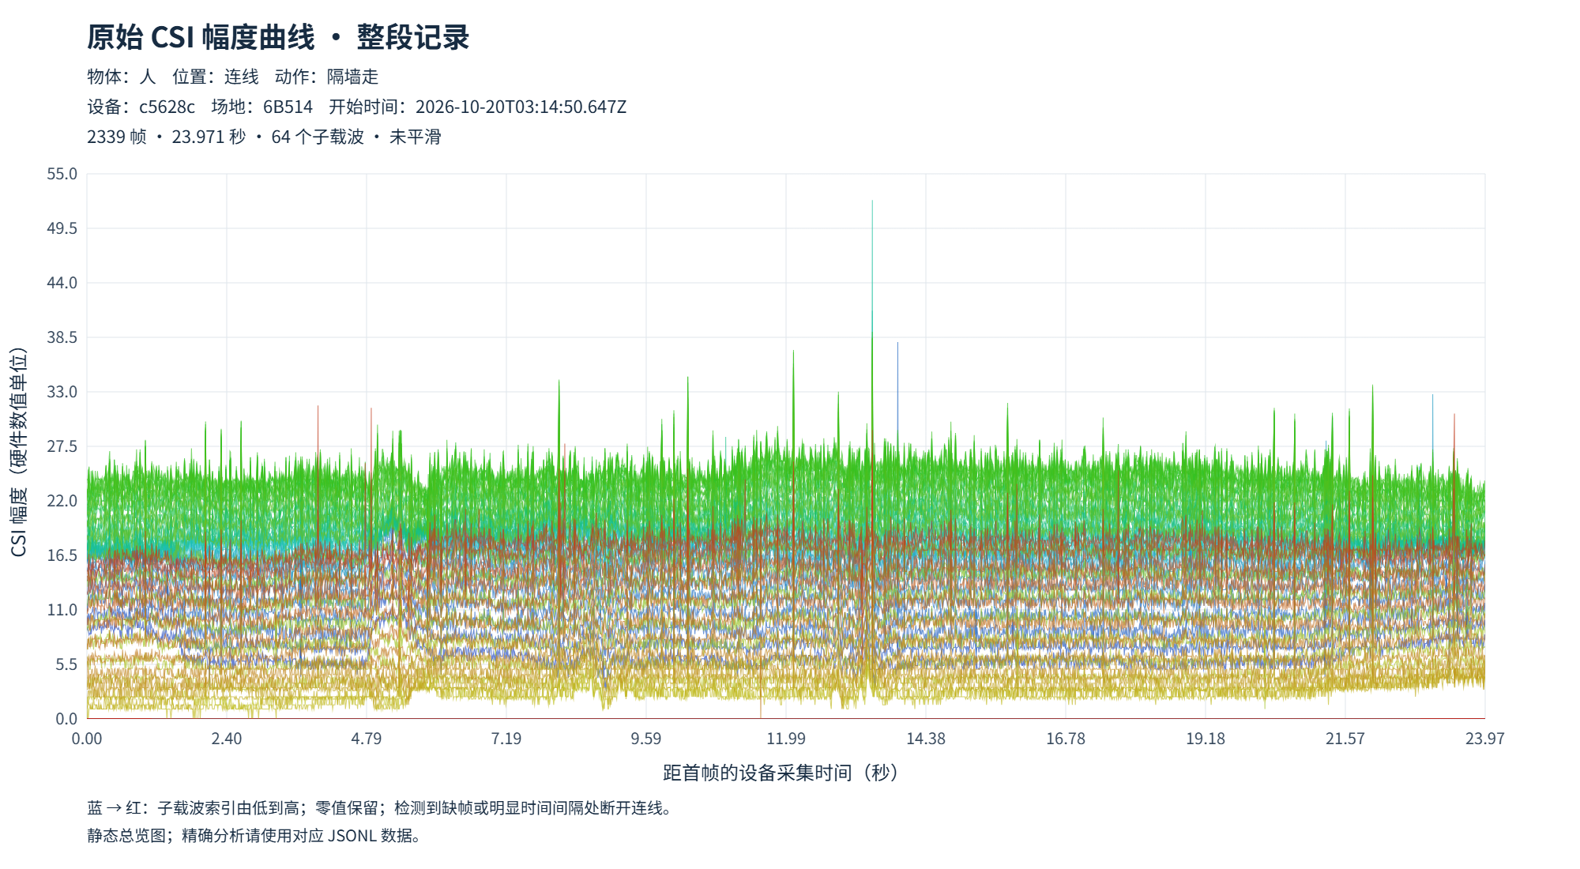
5 原始采集记录 · 人员活动场景
走动 / 挥手 / 起身 / 门口走 · 曲线波动幅度与活动位置清晰对应
走动 ① 2.39
走动 ② 3.18 · 全场最强
走动 ③ 2.70
设备旁挥手 ① 1.70
设备旁挥手 ② 2.79
起身出教室 2.48
门口走 0.82 · 与基线持平
蓝色走动场景动态强度 2.4~3.2（基线 3~4 倍）· 红色门口走在房间远端，链路未穿越人体，与空场持平

Slide 6
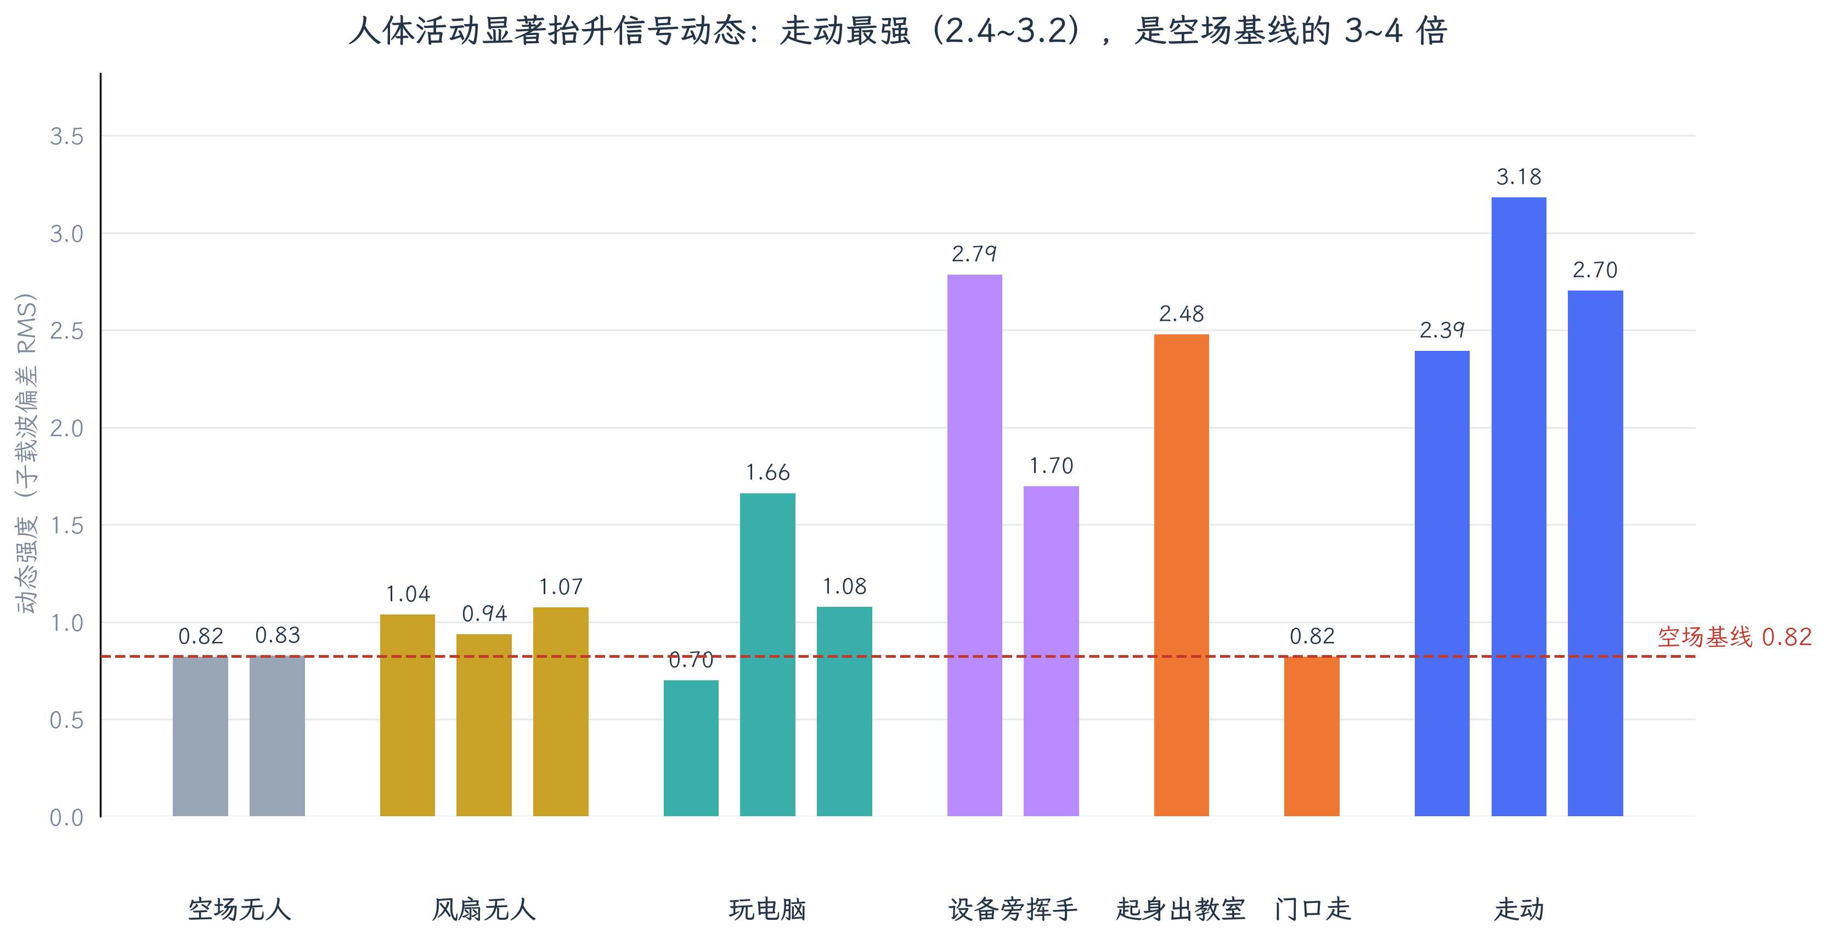
6 动态强度：人体活动显著抬升信号
每根柱为一次会话；虚线为两次空场会话的基线均值
走动是最强激励
三次会话稳定在 2.39~3.18，为基线的 3~4 倍，会话间一致性良好。
近场小动作可辨
设备旁挥手 1.70~2.79、起身 2.48，均明显越过基线。
玩电脑方差大
0.70~1.66：久坐身体遮挡反而压低波动，单次低于基线。
数据：本次 15 次会话 · 指标为有效子载波（4~63）偏差 RMS 的均值

Slide 7
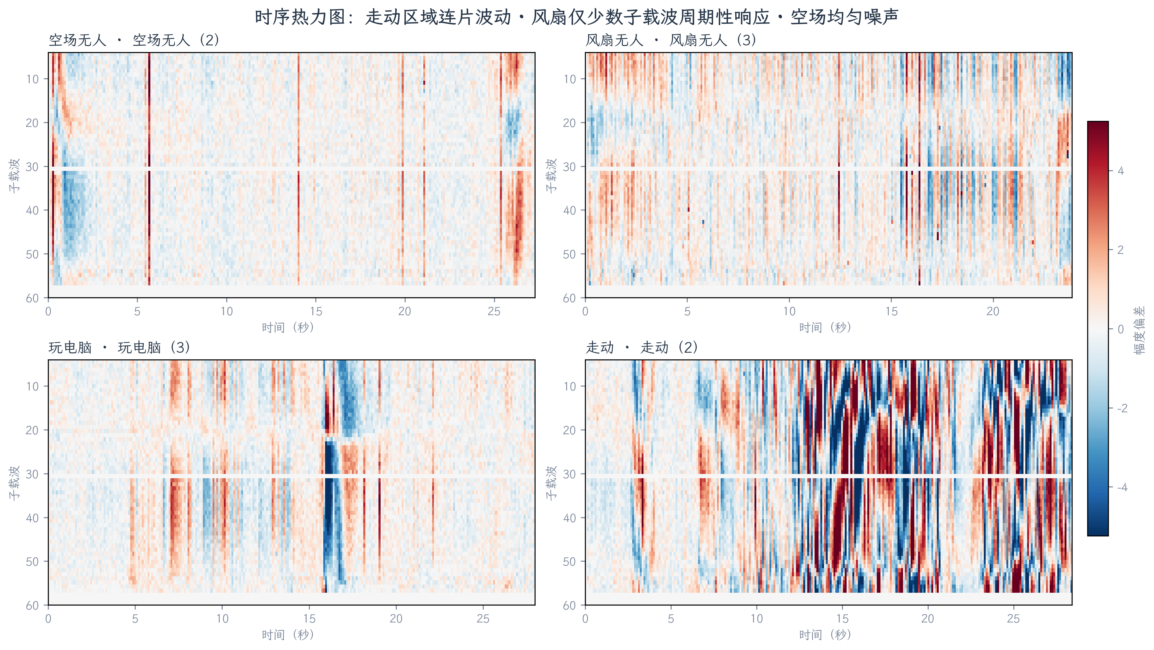
7 时序形态：四种场景肉眼可分
横轴时间 · 纵轴子载波 · 颜色为幅度偏差（红正蓝负）
空场
均匀细噪，无结构。
风扇
少数子载波出现周期性细条。
玩电脑
间歇性局部扰动。
走动
连片强波动，跨子载波相关。
展示的 4 个会话为各类包数最多的代表；中央白色行为协议直流空载波

Slide 8
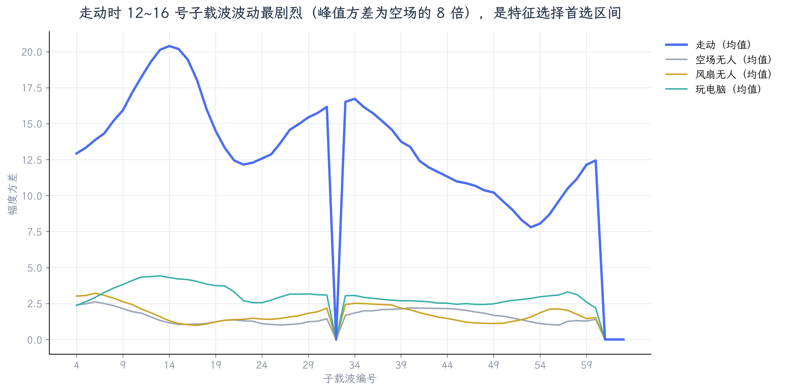
8 子载波敏感性分布
纵轴为幅度方差（对时间），各场景按会话取均值
中段是黄金区间
走动时 12~16 号子载波方差达峰值，约为空场的 8 倍。
区分度全带存在
走动曲线全程高于其他场景，但低号段（4~10）与风扇有交叠。
对训练的意义
特征可先用 top 方差子载波降维；30/59 号后的塌陷区应剔除。
空场/风扇/玩电脑/走动 4 类均值曲线，走动加粗突出

Slide 9
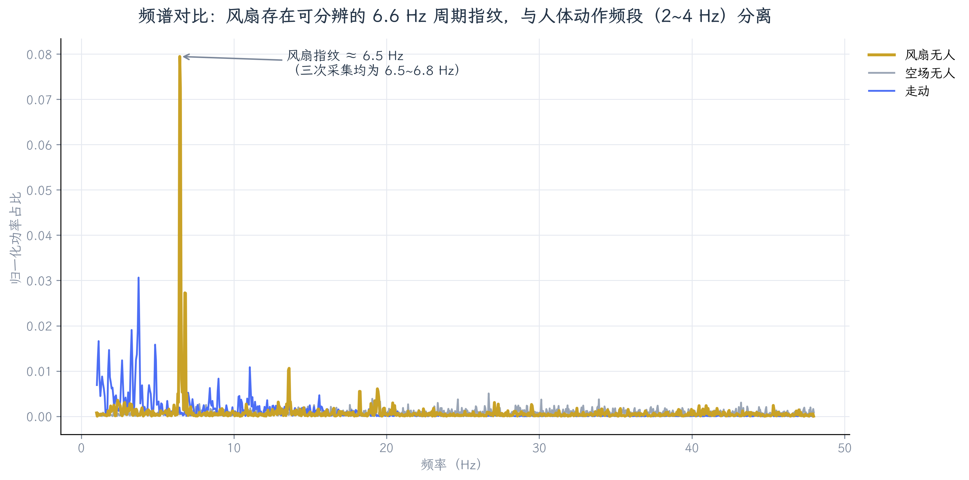
9 频谱指纹：风扇可被滤波排除
对各类最敏感的 5 个子载波取平均功率谱（1~48 Hz，已去低频漂移）
6.6 Hz 稳定复现
风扇三次采集主频分别为 6.75 / 6.57 / 6.45 Hz，高度一致。
与人体频段分离
人体动作能量集中在 2~4 Hz，频域上与风扇不重叠。
落地做法
检测前对 5.5~8 Hz 窄带陷波，可低成本消除风扇误报。
走动谱在低频段能量分散且强；空场全带平坦

Slide 10
15 次会话明细数据
动态强度 = 有效子载波（4~63）偏差 RMS 均值 · 主频 = 去漂移后 2~48 Hz 最强谱峰
会话 | 包数 | 时长/s | 速率/pps | 动态强度 | 主频/Hz | RSSI/dBm
空场无人（1） | 2169 | 21.7 | 100.1 | 0.82 | 5.95 | -48.0
空场无人（2） | 2728 | 27.3 | 100 | 0.83 | 43.62 | -48.0
风扇无人（1） | 2280 | 23.2 | 98.3 | 1.04 | 6.75 | -49.4
风扇无人（2） | 2482 | 25 | 99.3 | 0.94 | 6.57 | -48.9
风扇无人（3） | 2387 | 24.1 | 99.2 | 1.08 | 6.45 | -48.3
走动（1） | 2690 | 26.9 | 100 | 2.39 | 2.94 | -48.4
走动（2） | 1757 | 17.6 | 100.1 | 3.18 | 3.76 | -48.5
走动（3） | 2841 | 28.4 | 100 | 2.70 | 3.34 | -47.2
玩电脑（1） | 2431 | 24.3 | 100 | 0.70 | 3.09 | -47.0
玩电脑（2） | 2539 | 25.4 | 100 | 1.66 | 3.07 | -46.3
玩电脑（3） | 2797 | 28 | 100 | 1.08 | 3.25 | -47.2
设备旁挥手（1） | 2561 | 25.6 | 100.1 | 1.70 | 5.51 | -47.9
设备旁挥手（2） | 2226 | 22.5 | 98.8 | 2.79 | 2.38 | -47.4
起身出教室 | 1890 | 18.9 | 100.2 | 2.48 | 2.91 | -47.2
门口走 | 2339 | 23.9 | 97.8 | 0.82 | 3.76 | -50.0
红色：异常会话（玩电脑① 低于基线、门口走 与基线持平）· 金色：风扇场景（主频稳定在 6.5 Hz 附近）· 蓝色：走动场景

Slide 11
两个需要正视的问题
它们不否定方案可行性，但直接决定下一批采集怎么设计
感知盲区：门口走动完全隐身
门口走会话动态强度 0.82，与空场基线完全重合——人在房间远端活动时，链路（设备↔路由器）没有穿过其身体。
久坐场景与空场难以区分
玩电脑三次会话强度 0.70 / 1.66 / 1.08，方差大且最低值低于基线——存在检测在「人在但静止」时可能漏报。
人体对信号的调制依赖「穿越链路」，覆盖是几何问题而非算法问题
对策：调整设备朝向 / 增加第二链路；下批采集按距链路 0/2/4/6 m 分档补测
久坐时唯一信号是呼吸/微动，幅度层面可能确实不足
对策：降低判定阈值会牺牲鲁棒性，建议引入微动特征（呼吸频段 0.2~0.5 Hz）单独验证

Slide 12
结论与下一步
数据合格，方案可行。
首批数据已验证：有人/无人判别、风扇干扰排除、敏感子载波选择三个环节都有明确的数据支撑。
① 补采盲区数据
设备朝向调整后，按距链路 0/2/4/6 m 分档走动采集
② 跑通训练管线
15 会话导入 csi_project 控制台，训练第一版检测模型
③ 验证风扇滤波
加入 6.6 Hz 陷波，对比开启前后误报率
④ 扩场景复测
空场/走动各扩到 5 次以上，覆盖不同时段与家具状态
数据来源：本次 15 次会话采集 · 分析脚本与中间数据已归档至 csi_analysis 目录

